Slide 1

Семейное предпринимательство
Марчук Иван ИУ6-21М

Slide 2
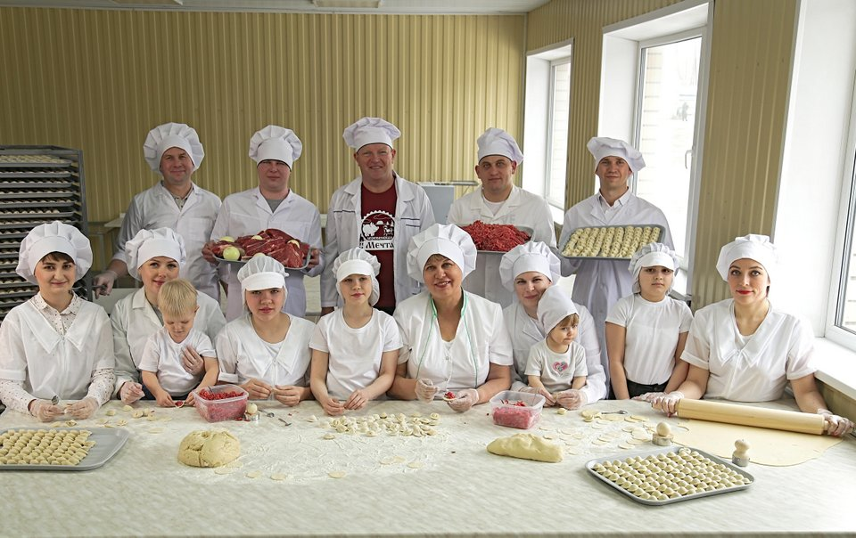
О семейном предпринимательстве
Семейное предприятие - субъект малого или среднего предпринимательства, чья собственность контролируется членами одной семьи (династии).
Семейное предприятие должно соответствовать одному из следующих условий: в обществе с ограниченной ответственностью, акционерном обществе или хозяйственном товариществе члены одной семьи должны владеть более чем 50% долей или акций. Для производственного или потребительского кооператива, а также индивидуального предпринимателя необходимо, чтобы не менее 50% его участников или работников были членами одной семьи.
Источник: https://family.tpprf.ru/semeinye-kompanii/
Notes:
ЗаметкаЗаметкаЗаметкаЗаметкаЗаметкаЗаметкаЗаметкаЗаметкаЗаметкаЗаметкаЗаметкаЗаметкаЗаметкаЗаметкаЗаметкаЗаметкаЗаметкаЗаметкаЗаметкаЗаметкаЗаметкаЗаметкаЗаметкаЗаметкаЗаметкаЗаметкаЗаметкаЗаметкаЗаметкаЗаметкаЗаметкаЗаметкаЗаметкаЗаметкаЗаметкаЗаметкаЗаметкаЗаметкаЗаметкаЗаметкаЗаметкаЗаметкаЗаметкаЗаметкаЗаметкаЗаметкаЗаметкаЗаметкаЗаметкаЗаметкаЗаметкаЗаметкаЗаметкаЗаметкаЗаметкаЗаметкаЗаметкаЗаметкаЗаметкаЗаметкаЗаметкаЗаметкаЗаметкаЗаметкаЗаметкаЗаметкаЗаметкаЗаметкаЗаметкаЗаметкаЗаметкаЗаметкаЗаметкаЗаметка

Slide 3
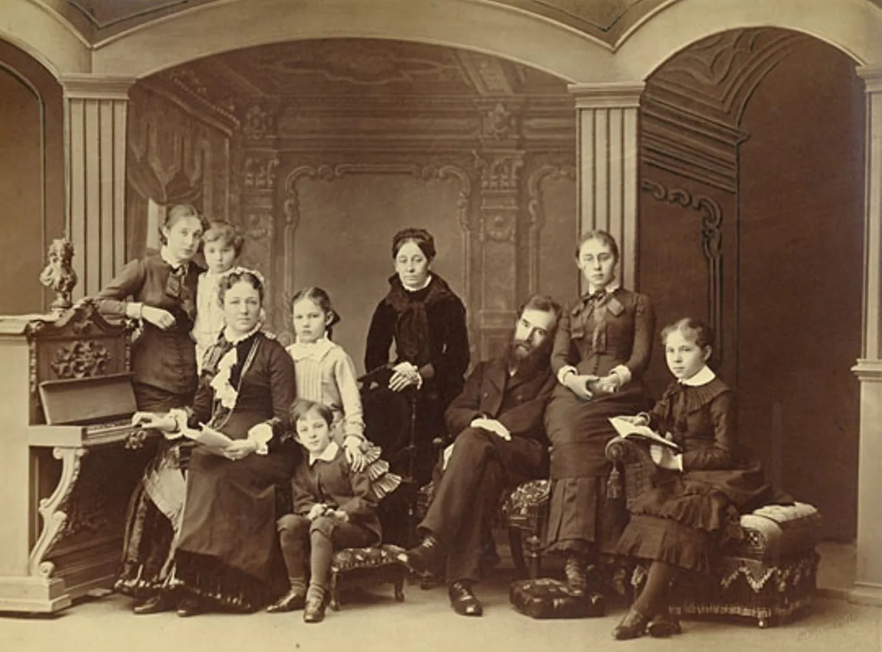
История семейного предпринимательства
История российского предпринимательства началась в Киевской Руси и Новгородском государстве, активно развивавших торговлю. Первые семейные династии предпринимателей формировались в Московском государстве при Иване Грозном. В 15 веке появилась династия Строгановых, а также известные купеческие фамилии: Никитниковы, Шорины, Светешниковы, Веневитиновы.
В России при Петре Первом начался новый этап предпринимательства, развивались купеческие династии. Демидовы, дело которых начал кузнец Никита Демидов, развили металлургические заводы, став одной из богатейших семей.
Династия Елисеевых началась с Петра Елисеева, садовника, выращившего землянику. Их торговый бизнес процветал благодаря первой лавочке на Невском проспекте. В конце 19 века компания владела складами и представительствами за рубежом. Первая мировая война и революция прервали династию, оставив лишь название магазина.
Для многих купеческих семей 1917 год стал переломным: некоторые эмигрировали, другие остались. Революция замедлила развитие предпринимательства, но не угасила желание передавать семейные традиции. Сегодня многие предприниматели осознают свою связь с дореволюционными предками.
Философия семейного предприятия заключается в передаче дела по наследству и создании наследия для будущих поколений.
Семья третьяковых

Slide 4
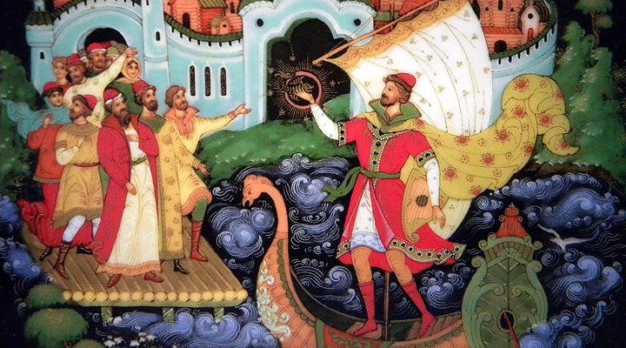
Особенности управления
1. Ценности и культура: Основаны на семейных ценностях, передаются поколениями, формируют основу для решений.
2. Отношения и доверие: Особая динамика отношений влияет на управление; доверие очень важно.
3. Долгосрочная перспектива: Ориентированы на долгосрочное развитие и сохранение бизнеса в семье, влияет на стратегические решения.
4. Гибкость и реакция: Гибкие и быстро реагируют на изменения, принимают оперативные решения.
5. Роли и ответственности: Члены семьи могут занимать разные роли, что имеет как плюсы, так и минусы.
6. Передача власти: Одна из сложностей - передача управления на следующее поколение, требует грамотного планирования.
Семейные бизнесы уникальны и требуют особого подхода для успешного развития.

Slide 5
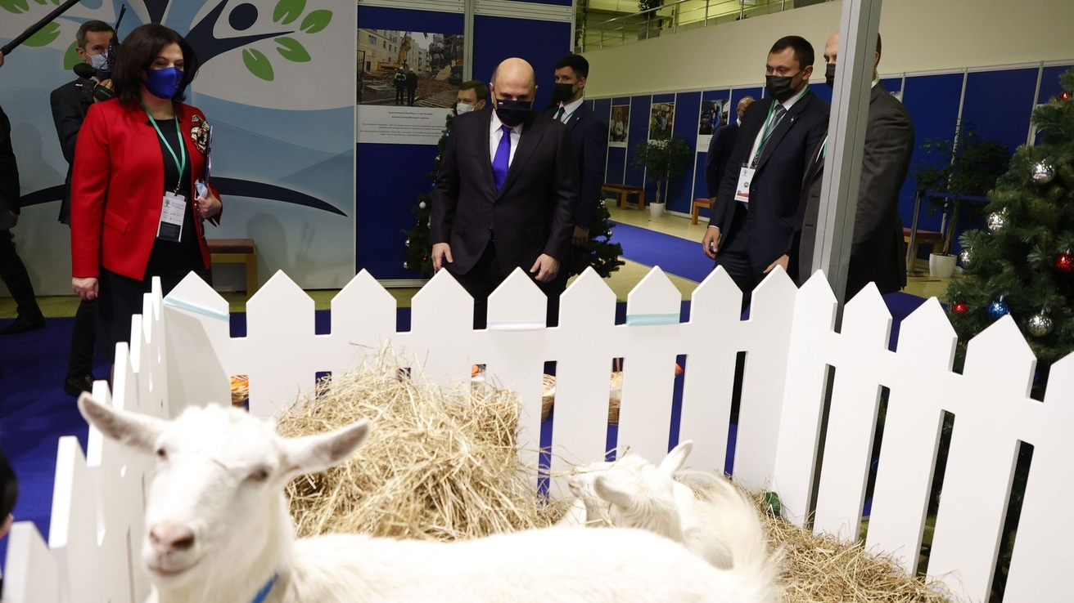
Вызовы с которыми сталкивается семейный бизнес
Управление семейными отношениями и бизнесом: Сложность управления отношениями и бизнесом может вызывать конфликты и негативно сказываться на успехе бизнеса.
Проблемы с передачей власти и наследованием: Передача власти и наследование требуют грамотного планирования и согласия всех заинтересованных сторон.
Ограниченные ресурсы и доступ к финансированию: Ограниченные ресурсы могут затруднить развитие и конкурентоспособность бизнеса.
Недостаток профессиональных навыков и опыта: Отсутствие профессионального менеджмента и опыта работы в отрасли может ограничить способность к инновациям и адаптации.
Риск конфликта интересов: Риск конфликта интересов между семейными и бизнесовыми целями может привести к конфликтам и негативно сказаться на бизнесе.

Slide 6
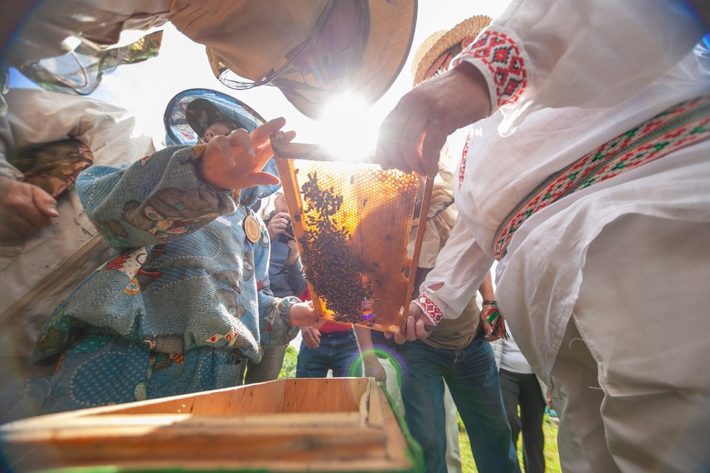
Чем занимаются семейные предприятия в России сегодня
74% МСП в России - Семейные компании, в которых работают супруги и родственники.
30% всего хлеба в России выпекают семейные пекарни;
99% фермерской продукции выращено семейными с/х предприятиями;
90% антивирусных продуктов в IT созданы частными семейнымикомпаниями;
80% гостиницы
60% предприятий общественного питания - это семейныйбизнес;
35% российской косметики создано на производствах, которыми руководятродственники.
52% Семейных компаний имеют годовой оборот до 500 млн рублей.

Slide 7

Заключение
Семейные предприятия имеют значимое место для экономического развития на мировом уровне. Они обладают своими характерными чертами, плюсами и минусами. Управление такими бизнесами требует соблюдения определенных принципов. Несмотря на вызовы и трудности, с которыми они сталкиваются, многие из них добиваются успеха и вносят значительный вклад в экономику. Для поддержки и развития семейных предприятий необходимо обеспечивать необходимые ресурсы и создавать благоприятные условия.

